Slide 1
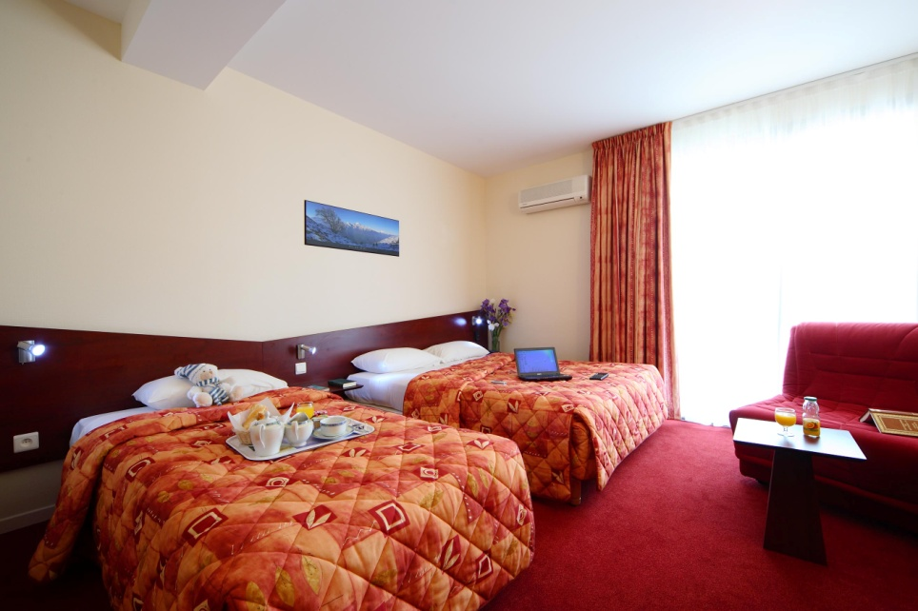

Quality Hotel Pau Centre – Bosquet
***
Situé à 300 m du Palais des Congrès, à 900 m du Château de Pau et de la Gare, à 7 minutes de l’Autoroute, le Quality Hotel Pau Centre Bosquet est heureux de vous accueillir.
70 chambres entièrement équipées :
Climatisation
Mini Bar
Coffre individuel
Wifi gratuit illimité
5 salles de Séminaires modulables jusqu’à 80 personnes.
Service 3 étoiles (Bar, Room Service, Salle de remise en Forme, Sauna, ...).
Parking fermé et gratuit (75 places).
Stationnement Autocar devant l’Hôtel.
Centre Bosquet
80, rue Emile Garet – 64000 Pau
Tel : 05.59.82.58.00 – Fax : 05.59.27.30.20
quality.pau-centre@orange.fr
www.hotel-pau-centre.com

Slide 2
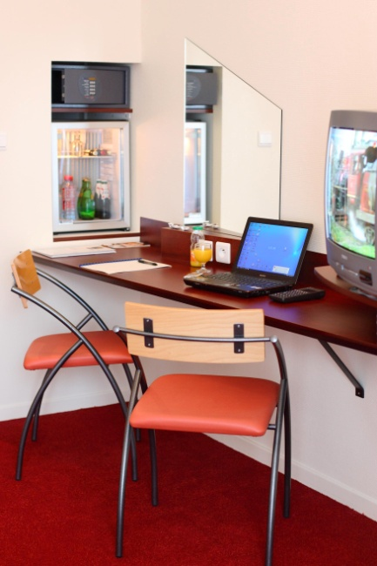
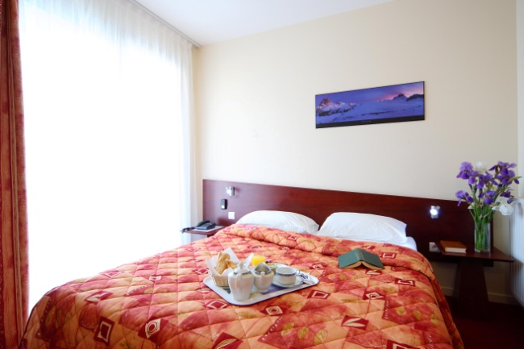
Quality Hotel Pau Centre – Bosquet
***
Nos Chambres
Pouvant accueillir de 1 à 4 personnes, nos chambres vous proposent toutes les prestations d’un Hôtel 3*.
Que vous décidiez de restez en contact avec vos collaborateurs ou votre famille grâce à notre réseau Wifi ou de vous détendre dans un bain chaud devant un bon film, profitez du confort d’une chambre climatisée et insonorisée.
Le matin, notre Petit Déjeuner Buffet très complet sera le parfait point de départ de votre journée.
En groupe, en famille ou pour un déplacement professionnel, notre Equipe saura vous accueillir et vous guider pour que votre séjour à Pau soit une réussite.
Notre Engagement : votre Satisfaction ……
Retour
Contactez nous …

Slide 3
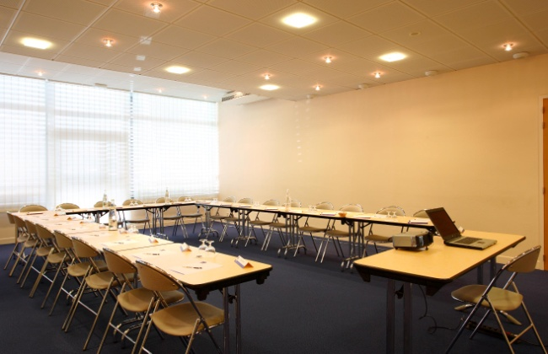
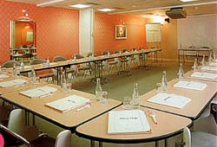
Quality Hotel Pau Centre – Bosquet
***
Notre Espace Séminaire
Nous vous proposons 5 Salles de 20 à 66 m² ainsi que notre Matériel (tables, chaises, écrans, paper boards, vidéo projecteur …).
Les restaurants à proximité (200 m) vous proposent leur Menu pour le repas de Midi (possibilité de repas sur place sur devis).
Pour un Show Room, un Petit Déjeuner d’Affaire, une Conférence de Presse, une Formation ou une Réunion Professionnelle, profitez de notre situation centrale et de notre Parking pour accueillir vos collaborateurs et clients.
Retour
Contactez nous …

Slide 4
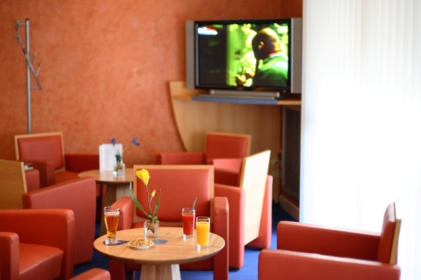
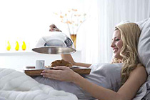


Quality Hotel Pau Centre – Bosquet
***
Les Services que nous vous réservons …
Notre Bar ouvert 7 jours / 7 est réservé à nos clients. L’endroit idéal pour finaliser un dossier entres collaborateurs ou partager les émotions sportives.
Si vous ne souhaitez pas sortir diner, nous vous proposons la carte de nos partenaires Restaurateurs qui vous livreront de quoi satisfaire votre appétit.
Notre salle de Remise en Forme et notre Sauna accessibles de Midi à 22h00 vous permettront de vous relaxer et de vous détendre après une journée sur la route ou en réunion.
Situé à 300 m de l’Hôtel, le Spa Terra Nostra propose à nos clients des tarifs privilégiés ainsi que très prochainement un service un service de soins dans votre Chambre.
… plus l’engagement de chercher une réponse à vos besoins.
Retour
Contactez nous …

Slide 5
Quality Hotel Pau Centre – Bosquet
***
Located at 900 m from the Castle of Pau and the train station, at 300m from the Congress Centre, the Quality Hotel Pau Centre Bosquet is pleased to welcome you.
70 full staffed rooms :
Air conditioned
Mini Bar
Individual Safe Box
Free and illimited Wifi Access
5 conferences rooms up to 80 persons.
3 stars service (Bar, Room Service, Fitness room, Sauna ...).
Closed and free private Parking (75 places).
Bus parking available in front of the Hotel.
Centre Bosquet
80, rue Emile Garet – 64000 Pau
Tel : 05.59.82.58.00 – Fax : 05.59.27.30.20
quality.pau-centre@orange.fr
www.hotel-pau-centre.com

Slide 6
Quality Hotel Pau Centre – Bosquet
***
Our Bedrooms
Our rooms are available up to 4 persons and offer all the facilities of a 3 stars Hotel.
Whether you decide to stay in touch with your colleagues or your family through our Wi-Fi network or relax in a hot bath with a good film, enjoy the comfort of a Sound-proofed and Air-conditioned room.
In the morning, our breakfast buffet comprehensive will be the perfect starting point of your day.
As a group, family or a business trip, the team will welcome you and guide you to make your stay in Pau a success.
Our Commitment : your Satisfaction ……
Back
Contact us …

Slide 7
Quality Hotel Pau Centre – Bosquet
***
Our Conference Rooms
We offer 5 rooms from 20 to 66 sqm and our equipment (tables, chairs, screens, paper
boards, video projector ...).
Nearby restaurants (200 m) offer their menu for lunch (possible meals on-site quote).
For Show Room, a Breakfast Meeting, a press conference, a Training course or a Professional meeting, enjoy our central location and free parking to accommodate your employees and customers.
Back
Contact us …

Slide 8
Quality Hotel Pau Centre – Bosquet
***
Our special touches …..
Our Bar opened 7 days / 7 is reserved to customers. The perfect place to finalize a record among employees or share the emotions of a sporting event.
If you do not want to dine out, we offer our Restaurant partners “Menu” who will deliver you to satisfy your appetite.
Our Fitness room and Sauna, accessible until 10.00 PM, will help you to relax and unwind after a day on the road or in meetings.
Located 300 meters from the Hotel, the Spa Terra Nostra offers our customers special rates and very soon a Massage service in your room.
... And our commitment to find an answer to your needs.
Back
Contact us …

